Slide 1
ZDRAVIE
Choroba

Slide 2
Civilizačné choroby
Mgr. Ružena Hamranová

Slide 3
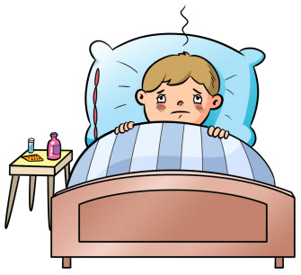
ZDRAVIE vs. choroba
Najcennejšie, čo človek má.
Zdravie je priaznivý telesný a duševný stav človeka.
Človek ho stráca vplyvom rôznych chorôb.
Porucha zdravia.
Narušenie rovnováhy medzi organizmom a prostredím.
Príčiny chorôb – úrazy, vniknutie mikroorganizmov (vírusov, baktérii), patologické zmeny v organizme.

Slide 4
civilizačné choroby
ochorenia, ktoré sa v ľudskej populácii veľmi rozšírili a stávajú sa častou príčinou úmrtí
sú spôsobené (a ovplyvnené) civilizačnými faktormi: stravou, dedičnými faktormi, životným štýlom a životosprávou
civilizačnými chorobami trpí 15 – 30 % obyvateľov (WHO)
v najvyspelejších krajinách 30 – 40 %

Slide 5
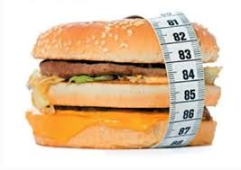
civilizačné choroby
Príčiny:
degradované životné prostredie,
zlá životospráva,
závislosti,
stres,
nízka zdravotná uvedomelosť obyvateľstva

Slide 6
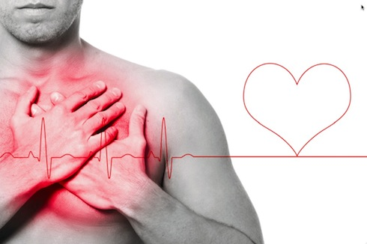
civilizačné choroby
Srdcovo-cievne choroby
rakovina – nádorové ochorenia
cukrovka
obezita
choroby dýchacích ciest
nervové a psychické ochorenia
alergie
AIDS

Slide 7
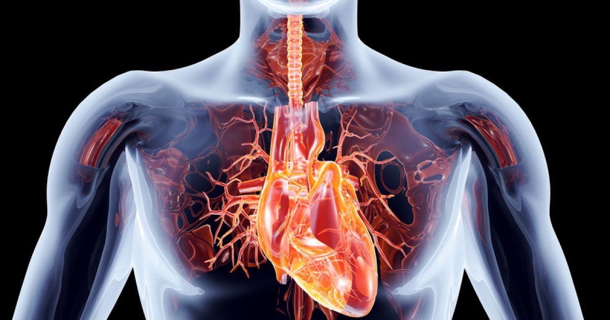
Srdcovo-cievne choroby
Ochorenia srdca patria medzi najrozšírenejšie ochorenia.
Začiatok v čoraz mladšom veku
vysoký krvný tlak
infarkt myokardu
kŕčové žily
ateroskleróza
hemoroidy
ischemická choroba srdca
arytmia

Slide 8
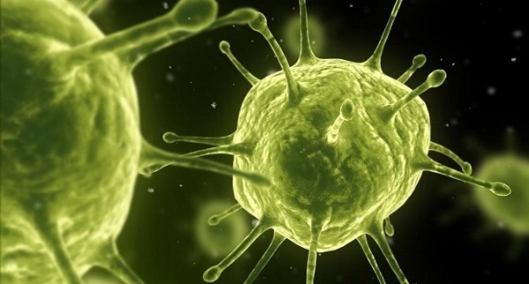
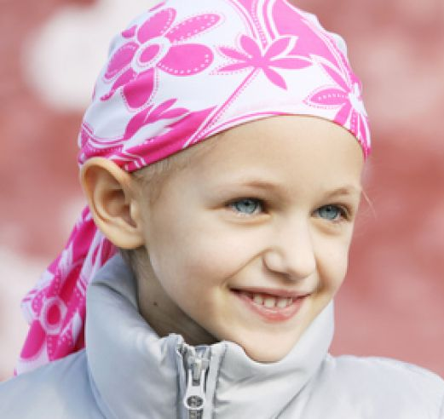
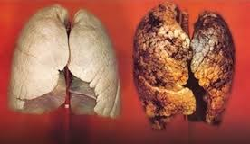
Nádorové ochorenia
Vznikajú nekontrolovateľným delením a rastom buniek.
Príčiny – dedičnosť, nesprávny životný štýl.
Najrozšírenejšie nádorové ochorenia:
rakovina hrubého čreva
rakovina prsníka
rakovina pľúc

Slide 9
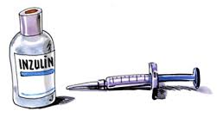
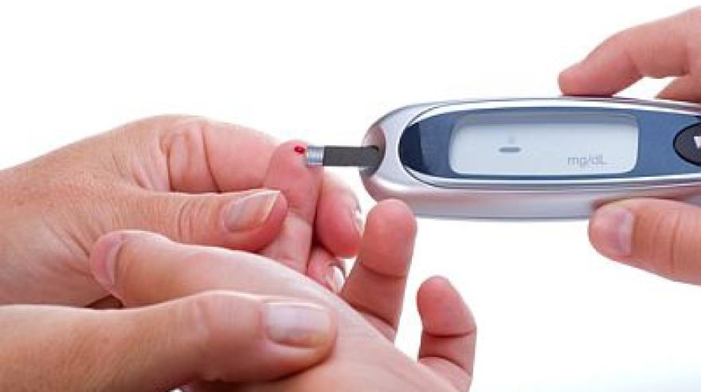
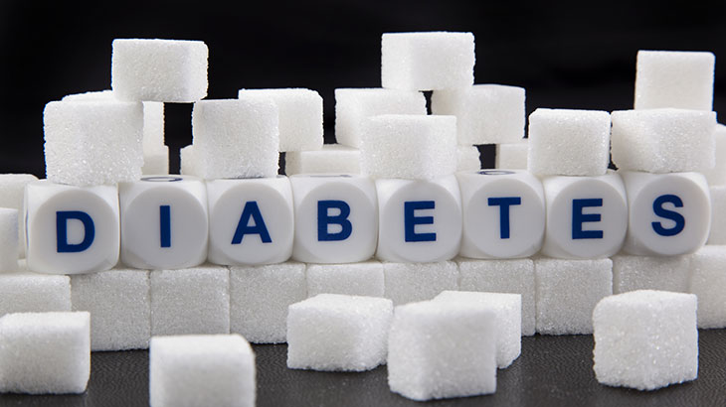
cukrovka
Nedostatočná produkcia inzulínu z podžalúdkovej žľazy alebo jeho nesprávne využívanie
Zvýšenie koncentrácie krvného cukru
Príčiny vzniku – genetické faktory, lieky, chronický zápal podžalúdkovej žľazy, vírusy, autoimunita

Slide 10
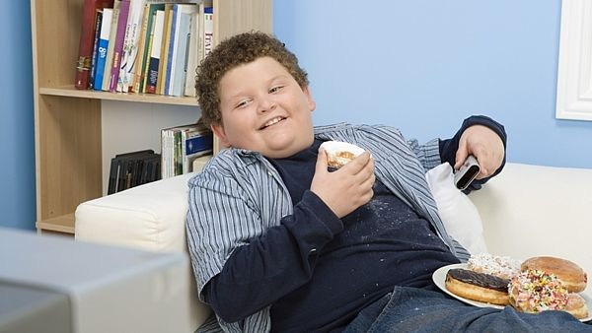
OBEZITA
Nadmerné ukladanie energetických zásob v podobe tuku.
Ak je príjem energie väčší ako výdaj.
Choroby – cukrovka, zvýšený cholesterol, pohybové ťažkosti.

Slide 11
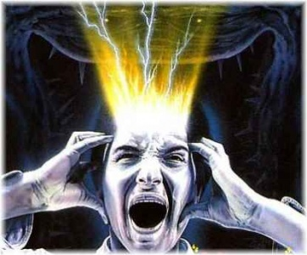
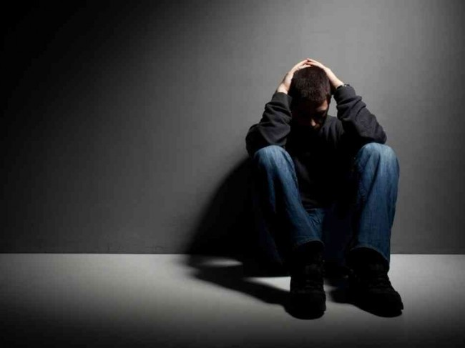
Psychické ochorenia
Psychózy, depresie, schizofrénia
Príčiny:
alkoholizmus,
drogová závislosť
psychotraumy
problémy – vzťahové, existenčné

Slide 12
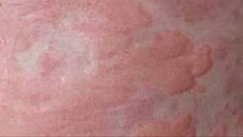
Alergie
Neprimeraná reakcia imunitného systému organizmu na látky, s ktorými sa bežne stretávame.
peľová alergia
alergia na roztoče
alergia na plesne
alergia na zvieratá
potravinová alergia
alergia na lieky

Slide 13
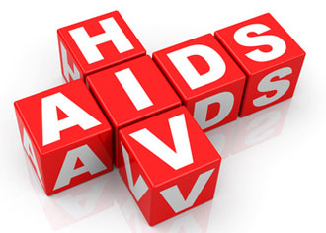
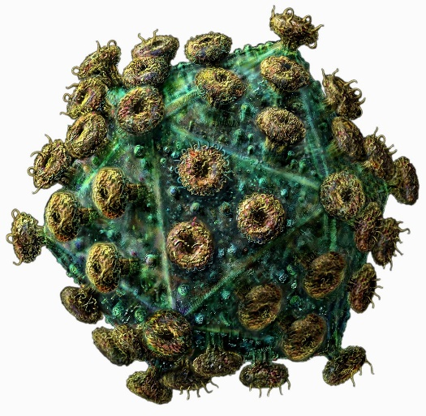
AIDS
infekčná choroba spôsobená vírusom HIV,
napáda najmä bunky imunitného systému
AIDS sa prenáša krvou infikovaného človeka, sexuálnym stykom a z matky na dieťa počas tehotenstva i pôrodu.
Vírus môže žiť v organizme aj 10 – 12 rokov, kým sa prejavia príznaky choroby. Preto nositelia vírusu často nevedia, že sú chorí.

Slide 14
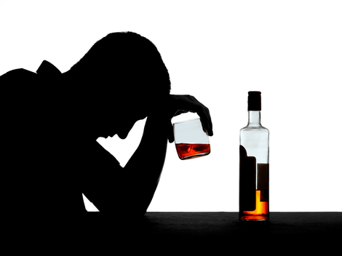
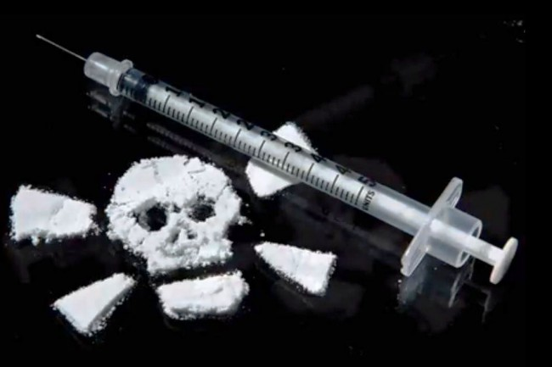
ZÁVISLOSTI
Alkoholizmus, fajčenie.
Narkománia - drogová závislosť, ktorú vyvolávajú rôzne látky.
nadmerné užívanie liekov, chemických látok,
závislosť od tvrdých drog
Narkoman nemôže existovať bez drogy, musí ju získať nielen pre jej príjemné psychické účinky, ale aj pre nevoľnosť, ktorá vzniká pri nepožití drogy.
Niekedy však jednorazové nadmerné požitie drog spôsobuje smrť.

Slide 15
STRES

Slide 16
ČO JE TO STRES?
je vnútorný stav človeka (pocit, duševné prežívanie)
je reakciou organizmu na vnútorné a vonkajšie procesy, podnety z vonkajšieho alebo vnútorného prostredia, ktoré dosahujú takú hodnotu, že preťažujú fyziologickú kapacitu organizmu napr. napínanie struny až praskne
definícia

Slide 17
PRÍČINY STRESU

Slide 18
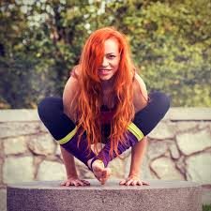
PREVENCIA STRESU

Slide 20
Použité zdroje:
https://emi.sk/blog/73-ako-skvalitnit-spanok-a-co-ste-o-nom-urcite-nevedeli
http://varimepaleo.sk/paleo-2/paleo/
http://zdravie-info.sk
http://www.kardioklub.biznisweb.sk/info/o-chorobach/ochoreniacievneho-systemu/
http://www.orin.sk/choroby-a-liecby/choroby-srdca-ciev-krvnehotlaku/
http://zdravie.pravda.sk/zdravie-a-prevencia/clanok/13250-pouctesa-zakladne-druhy-alergii-a-ako-sa-im-branit/
http://sk.wikipedia.org/wiki/Obezita
http://sk.chcizhubnout.cz/sk/co-je-to-obezita/ochorenia-sposobeneobezitou/
http://www.zdravie.sk/choroba/29713/cukrovka
https://primar.sme.sk/c/5186186/utoku-kalorii-podliehame-stale-viac.html#axzz4iayUFr6K

